Slide 1
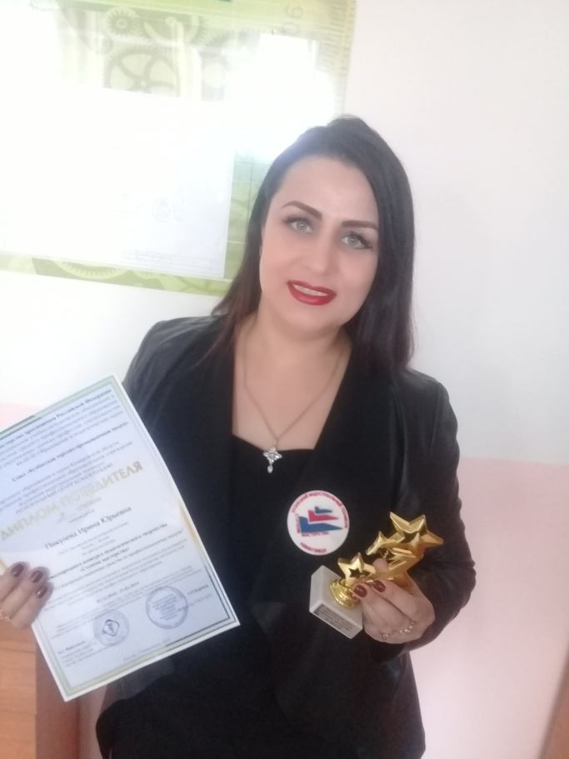
Государственное профессиональное образовательное учреждение
«Беловский педагогический колледж»
ПИКУЛЕВА
ИРИНА
ЮРЬЕВНА
Преподаватель

Slide 2
Общие сведения
Ф.И.О.: Пикулева Ирина Юрьевна
Дата рождения:
08.05.1979
Образование: высшее
2003 год Новосибирский Государственный Педагогический университет, специальность «Изобразительное искусство и декоративно-прикладное искусство и народные промыслы», присвоена квалификация «Преподаватель»

Slide 3
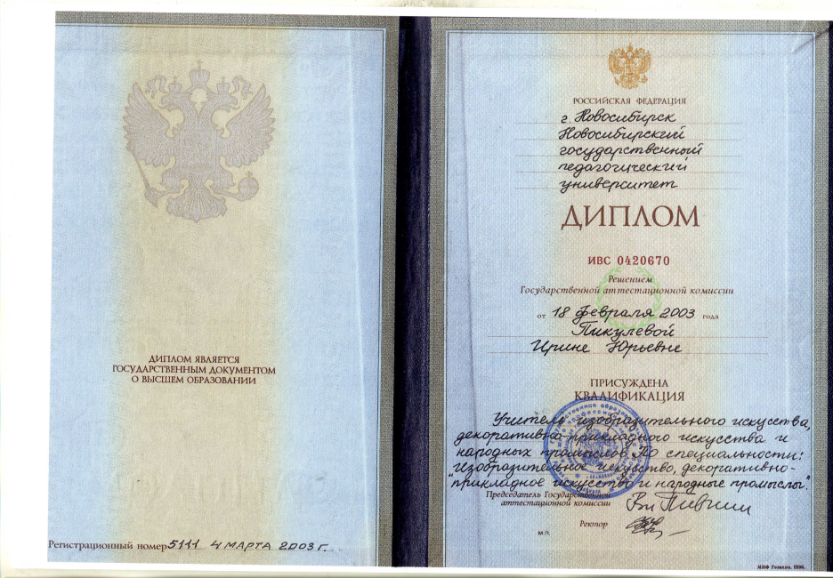
Общие сведения

Slide 4
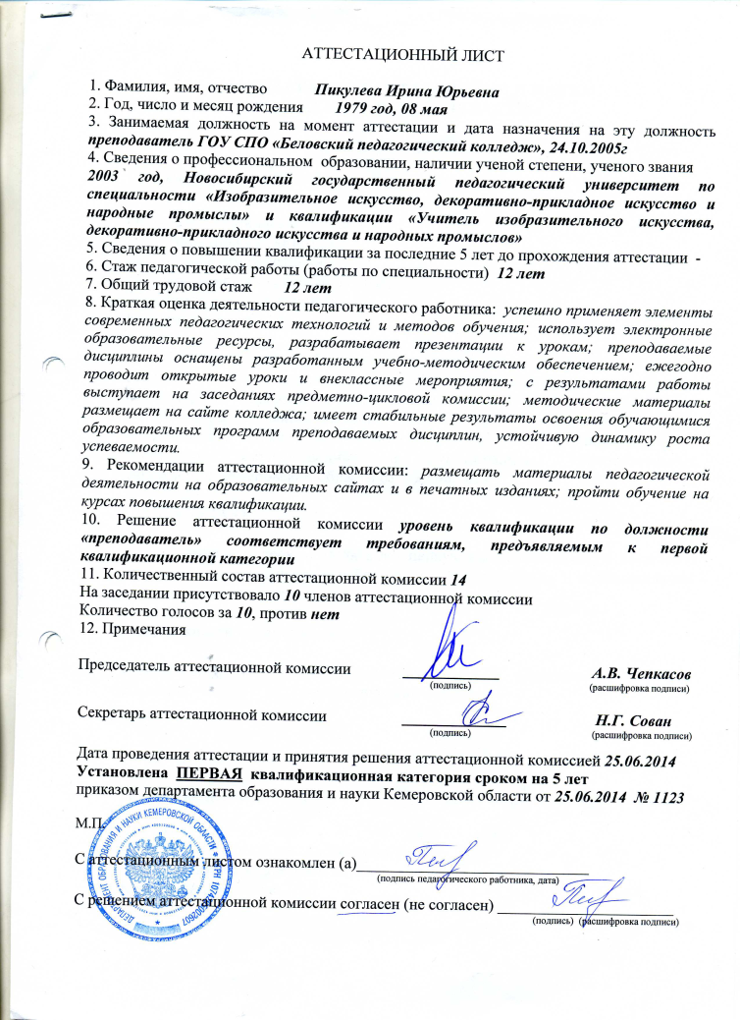
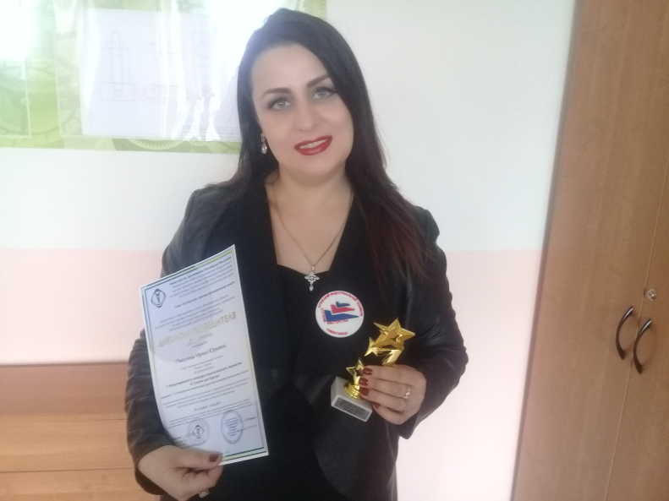
Общие сведения
Стаж: общий – 17 лет
педагогический – 13 лет
в данном ОУ – 13 лет
Разряд
(категория): первая

Slide 5
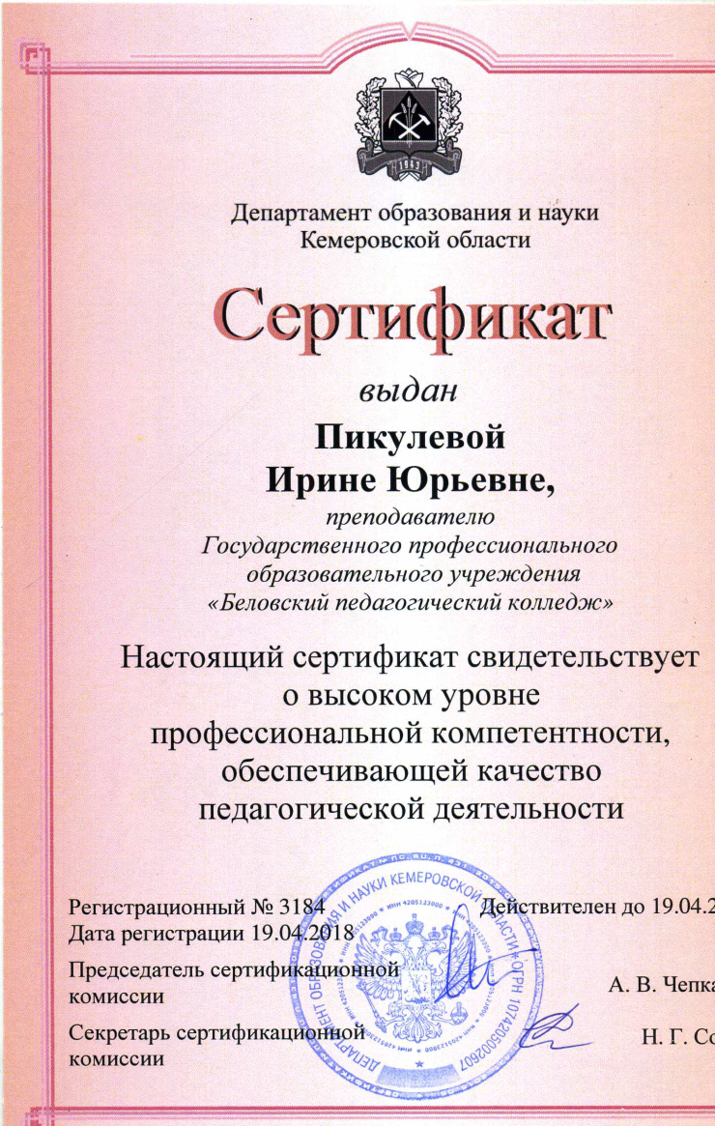
Добровольная
сертификация
профессиональной
компетентности
преподавателя
-2016 г.
- 2018г.

Slide 6
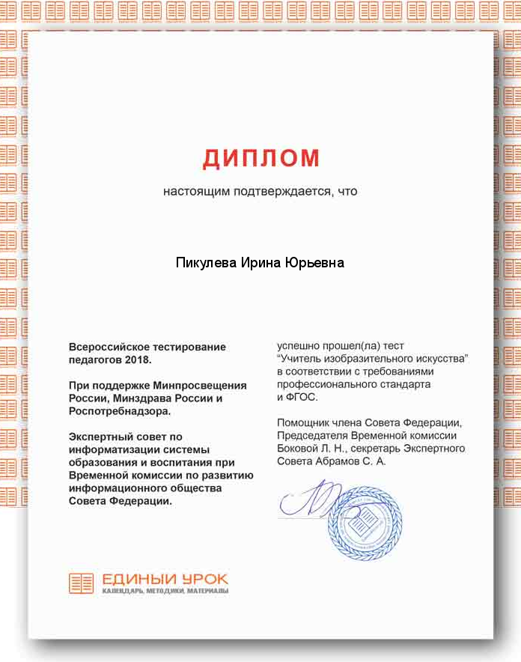
Общие сведения

Slide 7
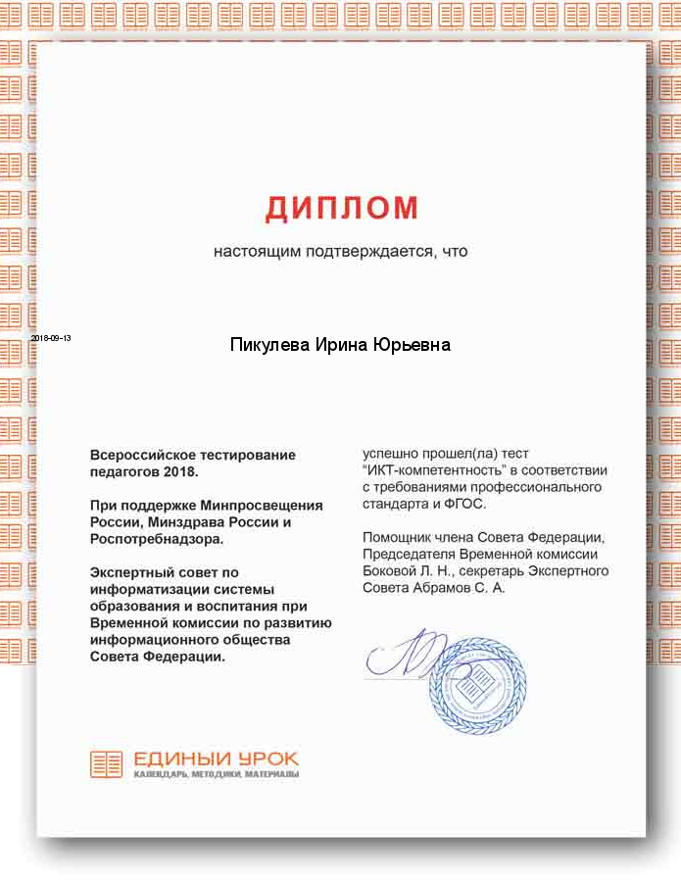
Общие сведения

Slide 8
Повышение квалификации
ГОД/ ЧАСЫ | МЕСТО ПРОХОЖДЕНИЯ | ТЕМА
2018/ 16 | Академия «WoridSkils Russia» | компетенция «Графический дизайн», свидетельство №0000015739
2018/ 78 | Государственное автономное профессиональное образовательное учреждение Новосибирской области «Новосибирский колледж печати и информационных технологий» | по программе «Практика и методика подготовки кадров по профессии (специальности) графический дизайнер с учетом стандарта Ворлдскилс Россия по компетенции «Графический дизайн»
2018/ 72 | «КРИРПО» г. Кемерово | компетенция «Графический дизайн» свидетельство №490, по программе «Организационно-методическое обеспечение конкурсного движения WoridSkils Russia»

Slide 9
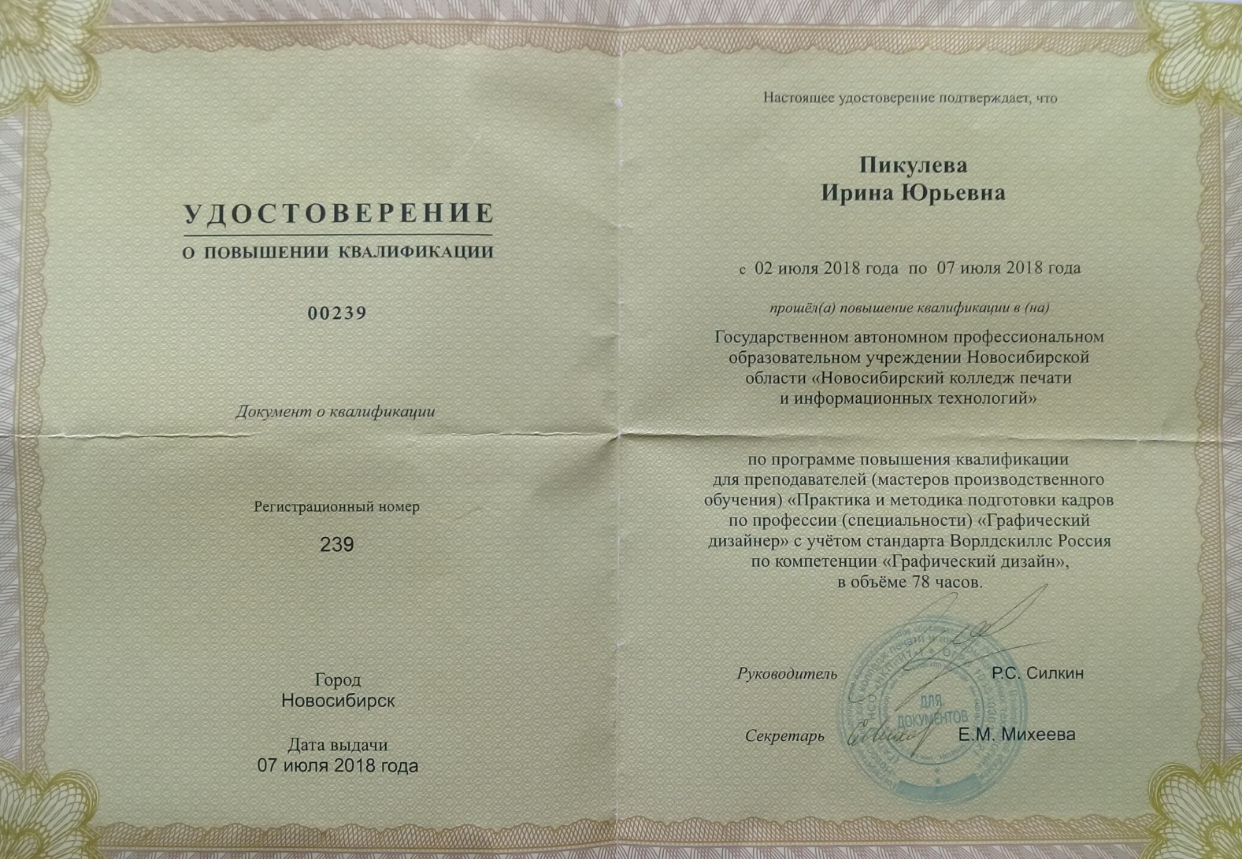
Повышение квалификации

Slide 10
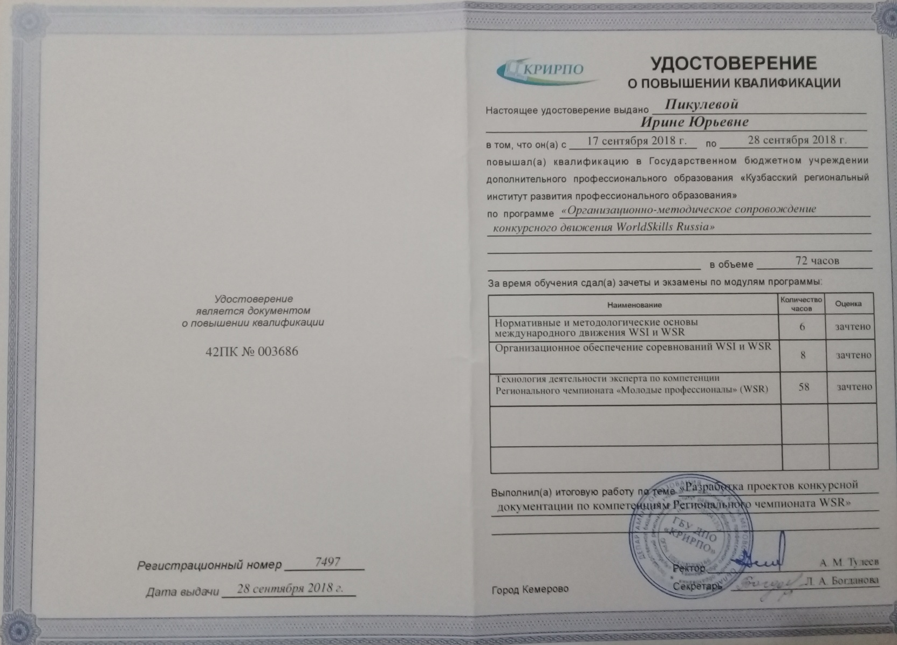
Повышение квалификации

Slide 11
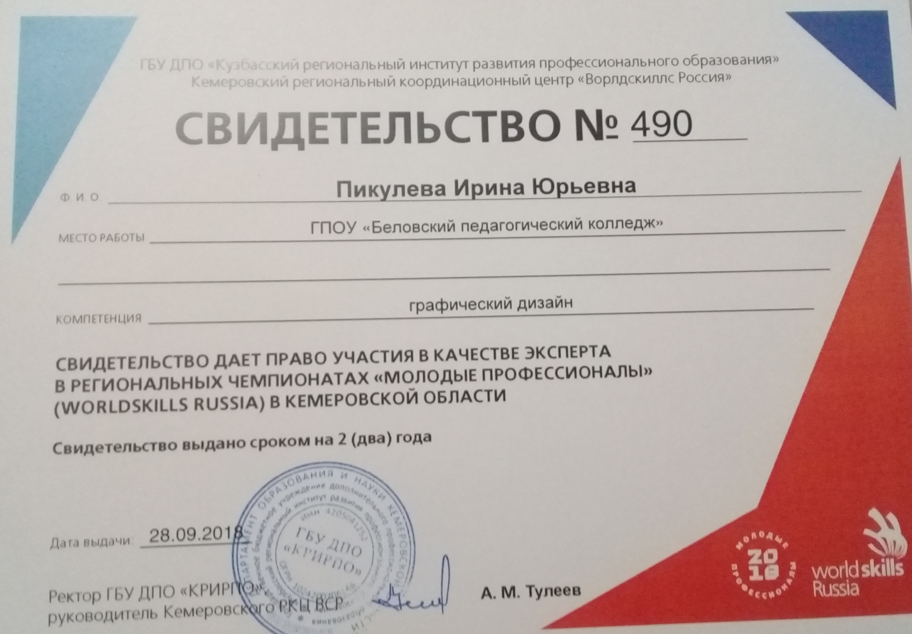
Повышение квалификации

Slide 12
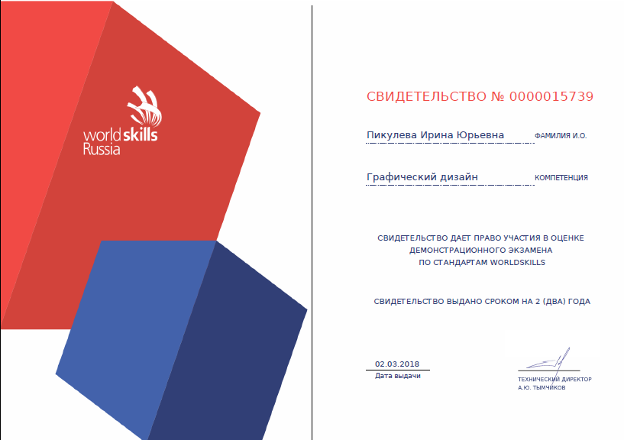
Повышение квалификации

Slide 13
Учебно-методическая работа
2016 г - работа над методической темой ««Использование технологии метода проектов в преподавании по ПМ. 02. «Техническое исполнение художественно-конструкторских (дизайнерских) проектов в материале».
2017 г. - выступление на заседании МЦК художественно-графических дисциплин и педагогическом совете по теме «Технологии оценивания учебных достижений студентов».
2018г. - Опытом работы делилась на заседаниях «Школы молодого педагога» по теме «Педагогические возможности портфолио как технологии оценивания учебных достижений студентов».
2019 г. - статья по теме «Подготовка студентов Беловского педагогического колледжа специальности 54.02.01. Дизайн (по отраслям) к участию в чемпионате «Молодые профессионалы» (WorldSkills Russia) – по компетенции «Графический дизайн»

Slide 14
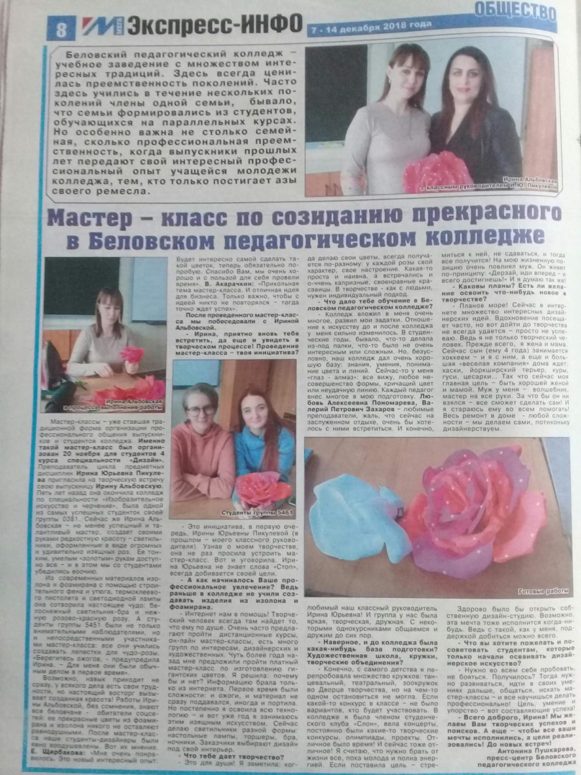
Учебно-методическая работа
20.11.18г по МДК 02.04. «Художественные и отделочные технологии» проведен открытый мастер-класс «Цветы из фоамирана», на специальности 54.02.01 «Дизайн»

Slide 15
Учебно-методическая работа
Рабочие программы, методическое обеспечение:
ПМ. 02. «Техническое исполнение художественно-конструкторских (дизайнерских) проектов в материале», для специальности 54.02.01 Дизайн (по отраслям)
ПМ. 02, МДК 02.01 « Выполнение художественно-конструкторских проектов в материале»
ПМ. 02, МДК 02.02 «Основы конструкторско-технологического обеспечения дизайна»
ПМ. 02, МДК 02.04 «Художественные и отделочные технологии»
ПП. 02.01. «Разработка художественно-конструкторских проектов»
ОП.01 «Материаловедение»
ОП 09. «Дизайн и рекламные технологии»

Slide 16
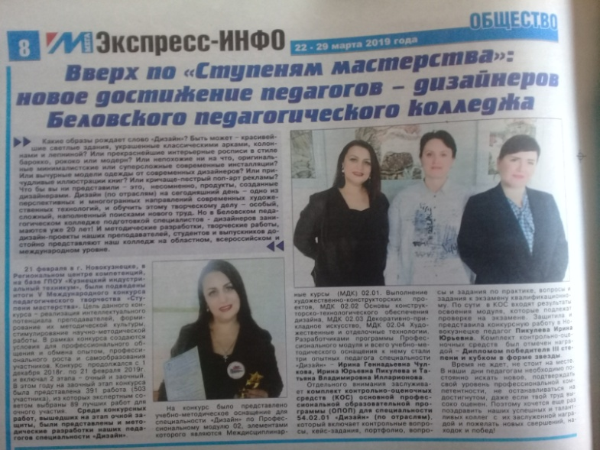
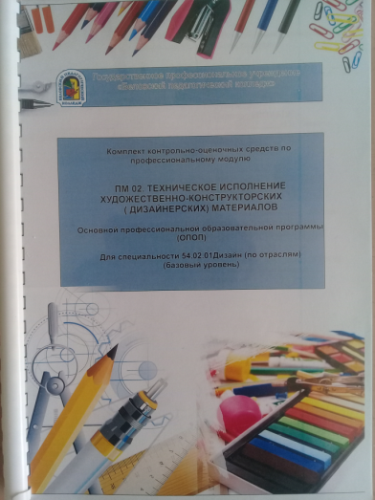
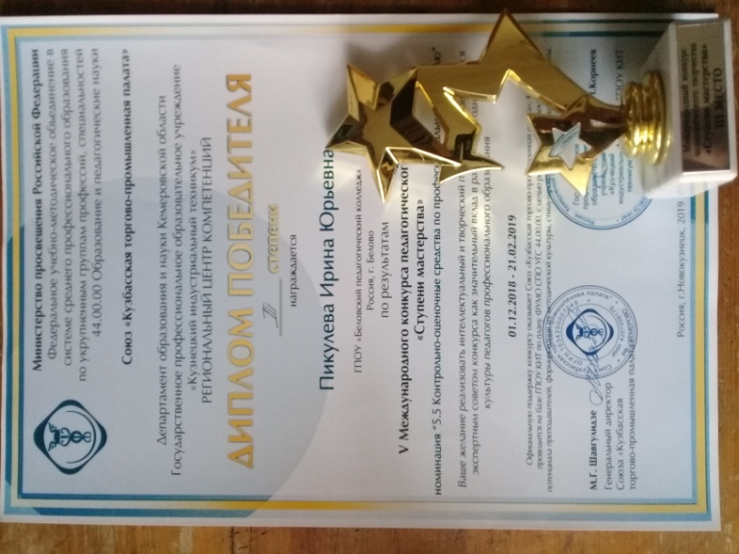
Учебно-методическая работа
Комплект контрольно-оценочных средств по ПМ. 02. «Техническое исполнение художественно-конструкторских (дизайнерских) проектов в материале», который отмечен Дипломом победителя III степени на V Международном конкурсе педагогического творчества «Ступени мастерства», г. Новокузнецк в 2019г.

Slide 17
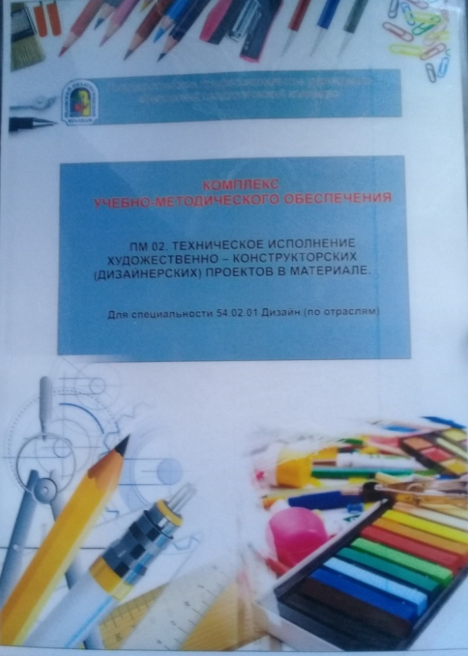
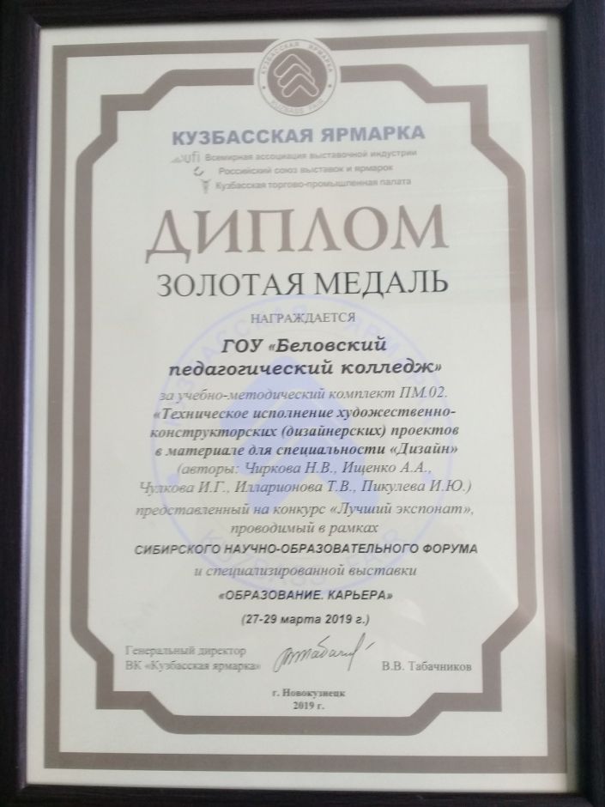
Учебно-методическая работа
Комплекс учебно-методического обеспечения ПМ. 02. «Техническое исполнение художественно-конструкторских (дизайнерских) проектов в материале», который отмечен Дипломом Золотая медаль Кузбасская ярмарка «Образование. Карьера» - за разработку, г. Новокузнецк в 2019г.

Slide 18
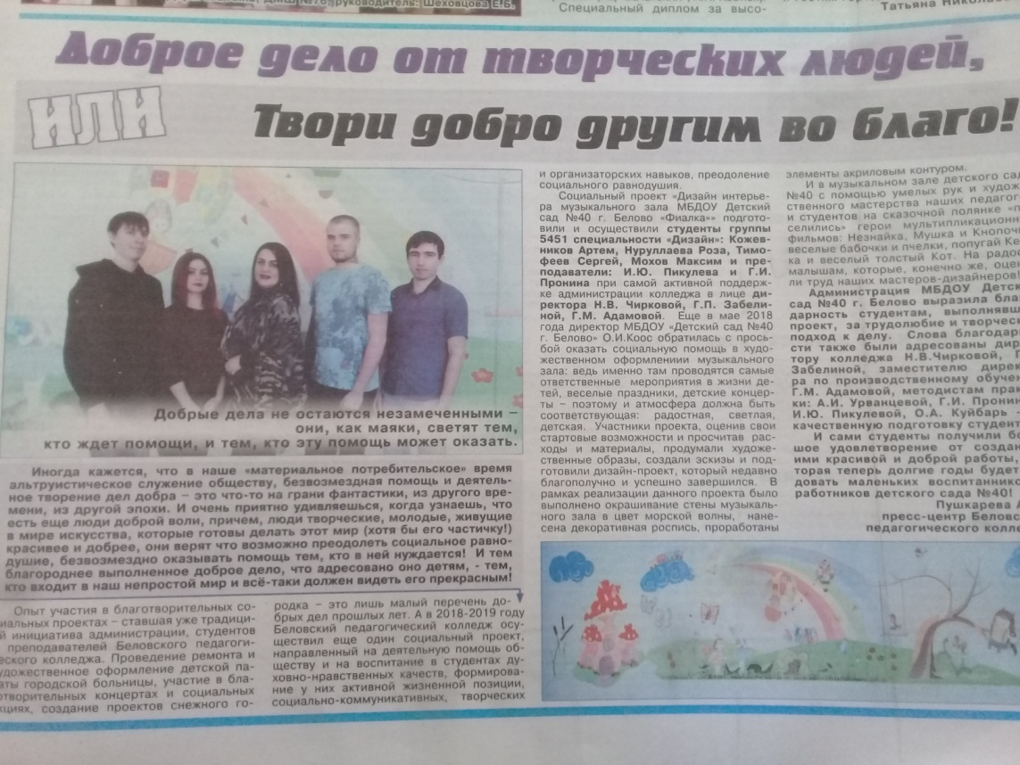
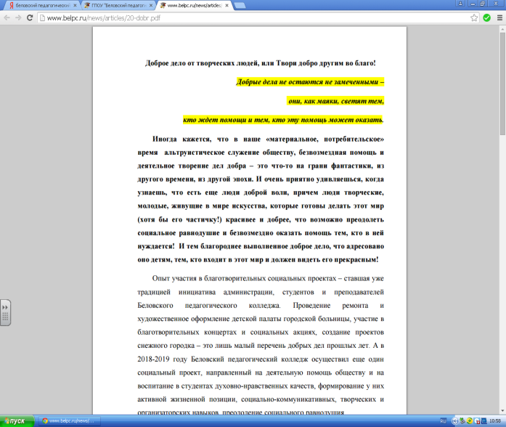
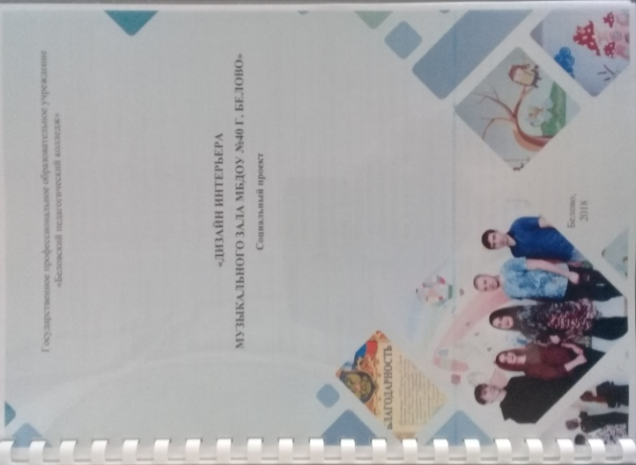
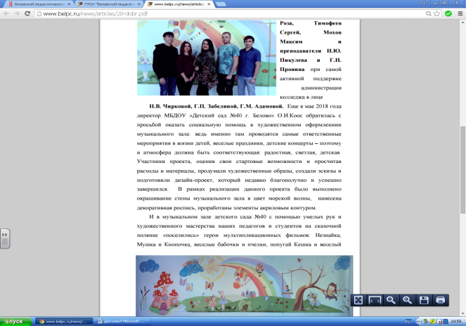
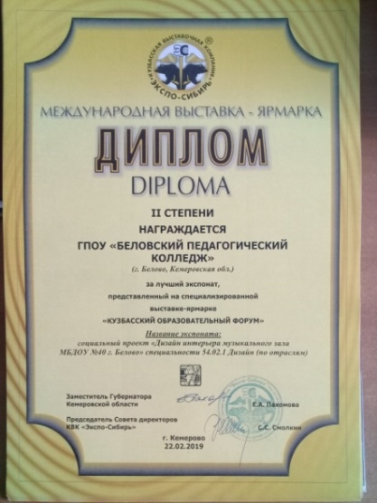
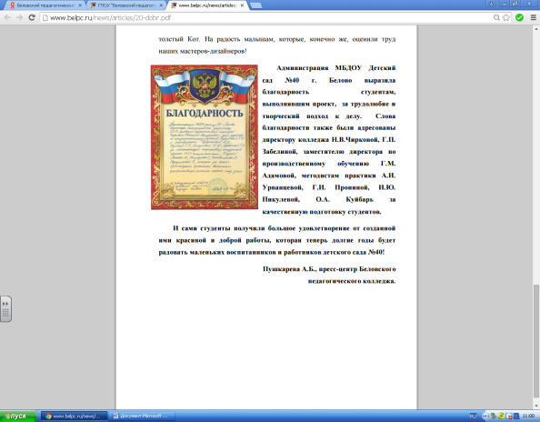
Учебно-методическая работа
2019 г. - Диплом II степени, Международная выставка-ярмарка «Экспо-Сибирь» - за Социальный проект «Дизайн интерьера музыкального зала для МБДОУ № 40 г. Белово»

Slide 19
Динамика уровня сформированности ОК, ПК студентов по ОП.03 Рисунок с основами перспективы, ОП.10 Рисунок

Slide 20
Качество успеваемости обучающихся
ОП.03 Рисунок с основами перспективы, ОП.10 Рисунок

Slide 21
Динамика уровня
сформированности ОК, ПК студентов
МДК 01.04 Проектирование

Slide 22
Качество успеваемости обучающихся
МДК 01.04 Проектирование

Slide 23
Качество успеваемости обучающихся
ПМ. 02. МДК 02.01 «Выполнение художественно-конструкторских проектов в материале»

Slide 24
Качество успеваемости обучающихся
ОП.01 «Материаловедение»

Slide 25
Качество успеваемости обучающихся
МДК 02.04 «Художественные и отделочные технологии»

Slide 26
Качество успеваемости обучающихся
ОП.06 История изобразительного искусства

Slide 27
Динамика качественной успеваемости выполнения выпускных квалификационных работ

Slide 28
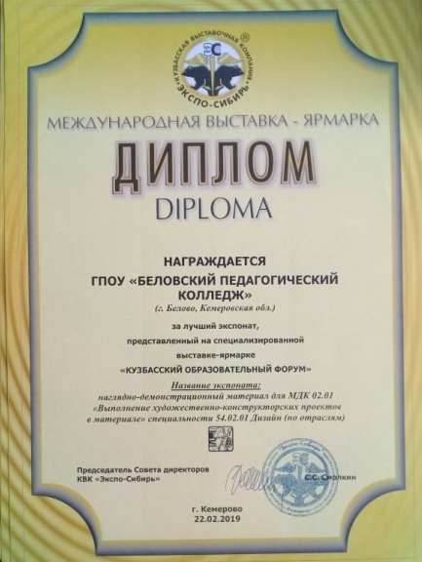
Результаты работы: награждения, дипломы, благодарственные письма

Slide 29
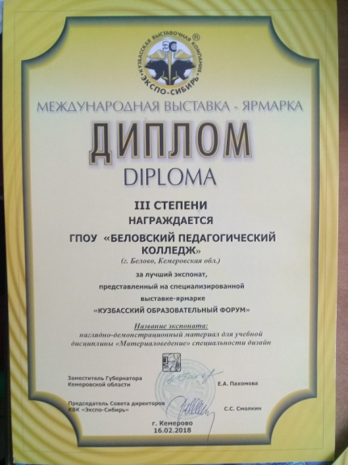
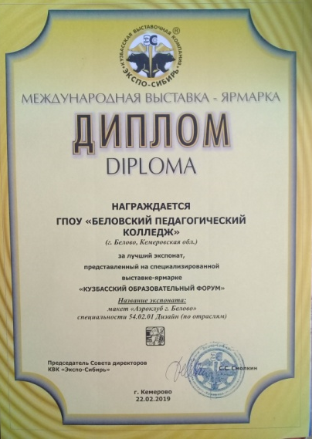
Результаты работы: награждения, дипломы, благодарственные письма

Slide 30
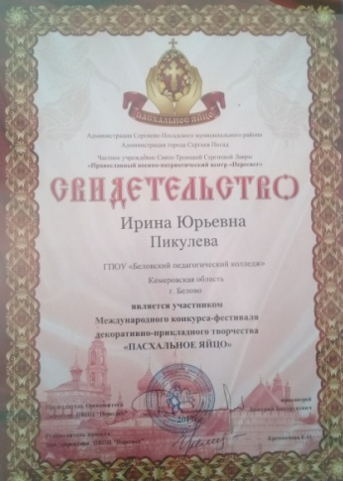
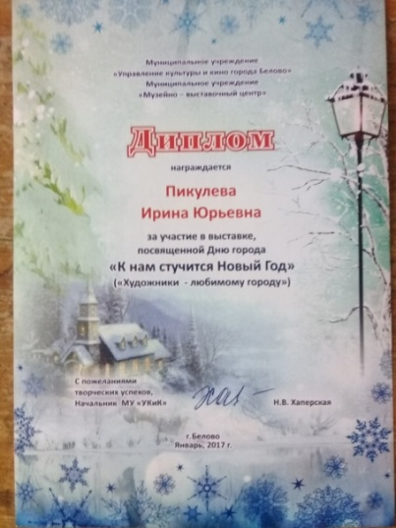
Результаты работы: награждения, дипломы, благодарственные письма

Slide 31
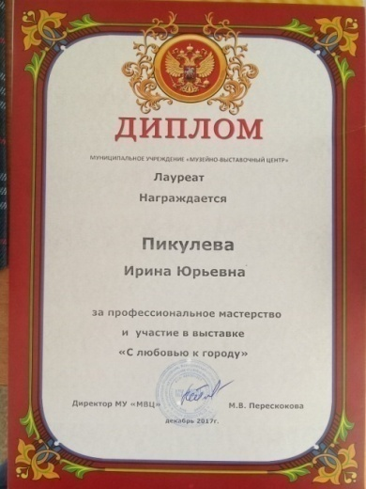
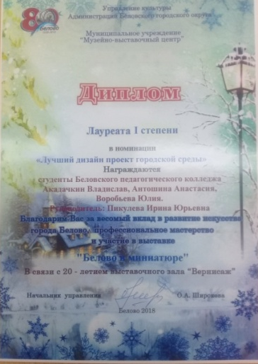
Результаты работы: награждения, дипломы, благодарственные письма

Slide 32
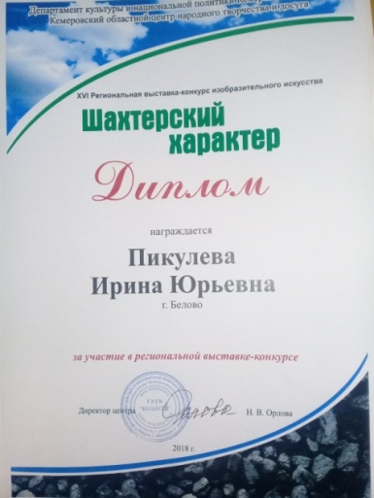
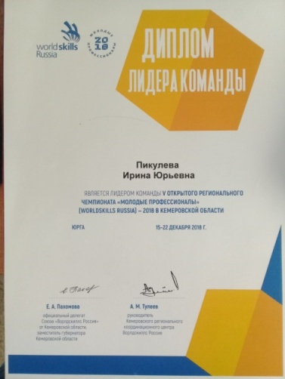
Результаты работы: награждения, дипломы, благодарственные письма

Slide 33
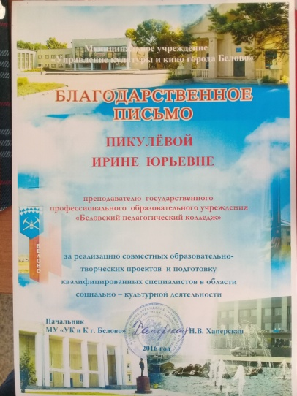
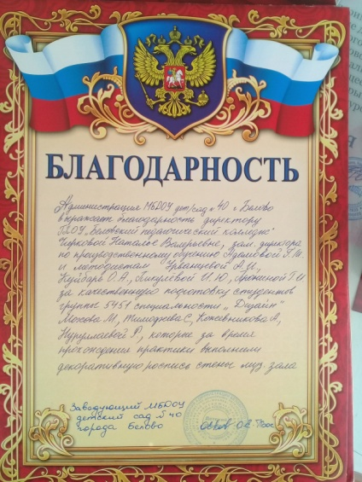
Результаты работы: награждения, дипломы, благодарственные письма

Slide 34
Подготовка обучающихся к конкурсам
.
-2016 г. - Свидетельство участника международного конкурса-фестиваля декоративно-прикладного искусства «Пасхальное яйцо» (Мислимова М., 2018г - Кузьмина А.);
-2017 г. – Диплом 1, 2, 3 место в городском конкурсе «Мой выбор» в номинации «Лучший плакат» (Соколова Ю. , Бадер Я. , Ларина Е.);
-2018 г. - Диплом III степени в международной выставке-ярмарке «Экспо-Сибирь» - за наглядно-демонстрационный материал для учебной дисциплины «Материаловедение» специальности 54.02.01 Дизайн (по отраслям) Добросердова Ю.;
-2018 г. - Диплом лауреата I степени городская выставка декоративно-прикладного творчества «Белово в миниатюре» макет «Аэроклуб» - (Акарачкин В., Антошина А., Воробьева Ю).;
-2019 г. - Диплом, Международная выставка-ярмарка «Экспо-Сибирь» - за наглядно-демонстрационный материал для МДК 02.01 «Выполнение художественно-конструкторских проектов в материале» специальности 54.02.01 Дизайн (по отраслям) - Бедреева А.
- 2019 г. - Диплом II степени, Международная выставка-ярмарка «Экспо-Сибирь» за Социальный проект «Дизайн интерьера музыкального зала МБДОУ №40 г. Белово» совместно со студентами специальности 54.02.01 Дизайн (по отраслям);

Slide 35
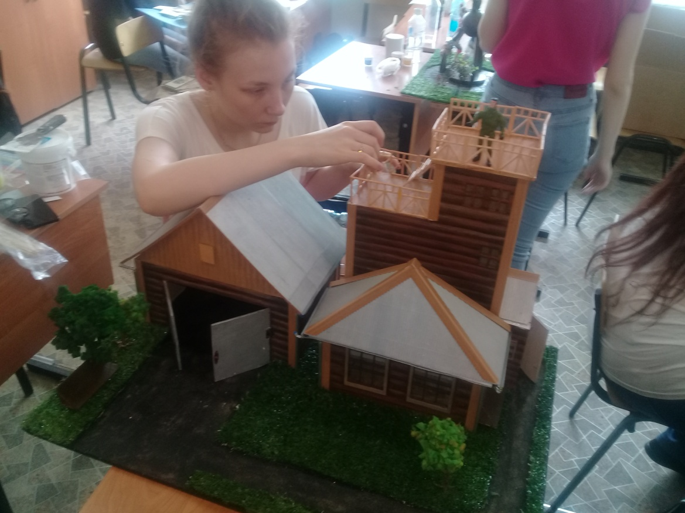
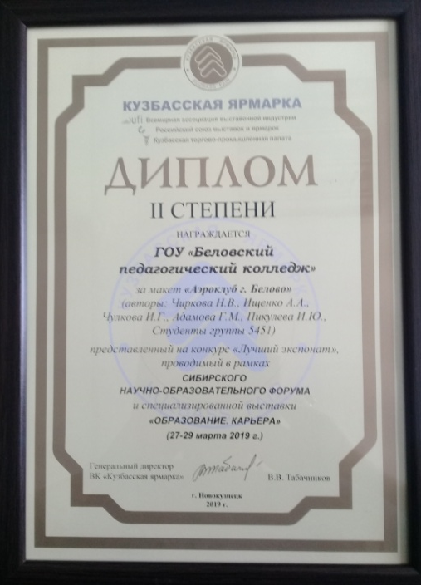
Результаты работы студентов: награждения, дипломы, благодарственные письма

Slide 36
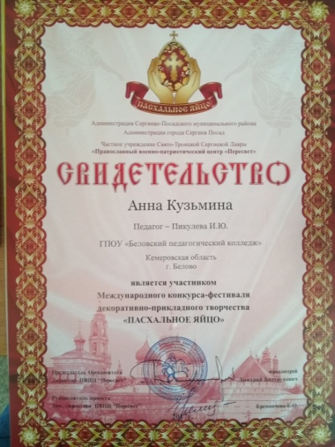
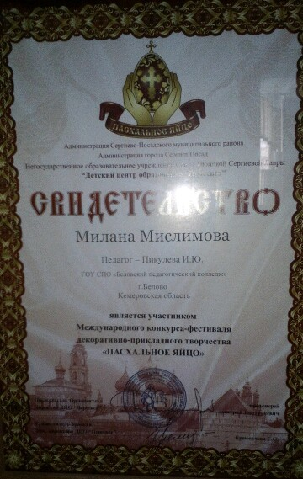
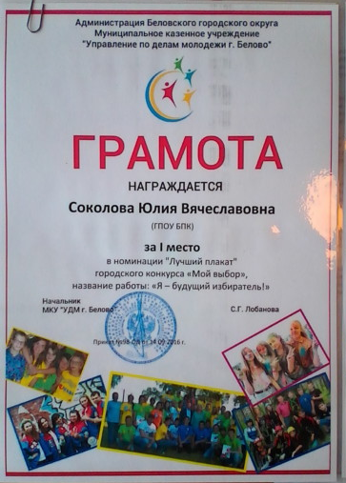
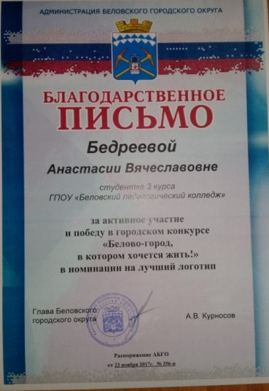
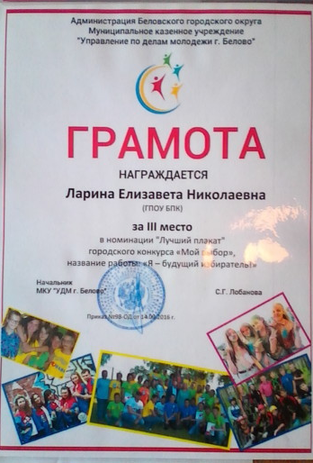
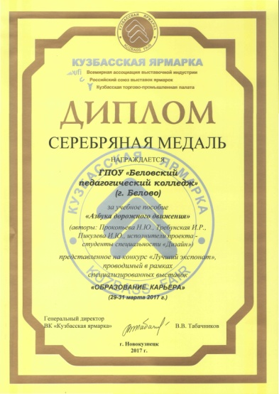
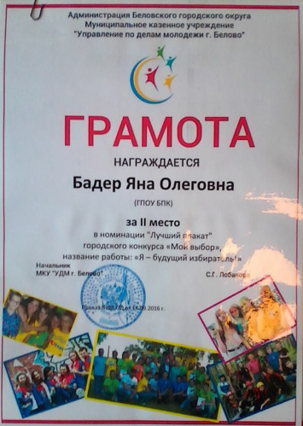
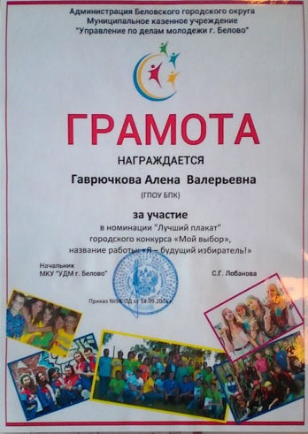
Результаты работы студентов: награждения, дипломы, благодарственные письма

Slide 37
Методическая работа
Год | Тема | Мероприятия
2013 - 2016 | «Применение ИКТ в преподавании художественно-графических дисциплин в условиях реализации ФГОС» | Конспекты занятий по ПМ. 02. «Техническое исполнение художественно-конструкторских (дизайнерских) проектов в материале»; презентации к данным занятиям и мультимедийный электронный учебно-методический комплекс. открытый урок с использованием мультимедийных технологий по теме « Фактурная отделка поверхностей» (2016 г.)
2016 - 2018 | «Проектная деятельность в рамках проведения занятий на специальности Дизайн, по ПМ. 02. «Техническое исполнение художественно-конструкторских (дизайнерских) проектов в материале» | -Открытый урок по теме «Проектирование предметов мебели в интерьере » с использованием лекции-визуализации и защиты творческих проектов (2017 г). Разработан и сформирован сборник задач, упражнений; Выступление на педагогических советах, педагогических чтениях: «Технологии оценивания учебных достижений студентов» составлена и опубликована статья по теме «Подготовка студентов Беловского педагогического колледжа специальности 54.02.01. Дизайн (по отраслям) к участию в чемпионате «Молодые профессионалы» (WorldSkills Russia) – по компетенции «Графический дизайн»

Slide 38
Используемые педагогические технологии (элементы)
Название | Внедрение
Метод проектов | В системе
Технология развивающего обучения | На отдельных занятиях
Предметно-ориентированная технология обучения | На отдельных занятиях
Информационно-коммуникационные технологии обучения | В системе

Slide 39
Профориентационная работа
Мероприятие | Год , кол – во поступивших
МБОУ СОШ № 21 г. Белово – - профориентационная беседа в 8 - 9 кл, - выступление на родительских собраниях, - экскурсия на «День открытых дверей» в ГОУСПО «Беловский педагогический колледж». | 2015-16 3 ученика
МБОУ СОШ № 21 г. БелоМБОУ СОШ № 21 г. Белово – - профориентационная беседа в 8 - 9 кл, - выступление на родительских собраниях, - экскурсия на «День открытых дверей» в ГОУСПО «Беловский педагогический колледж». | 2016-17 4 ученика
МБОУ СОШ № 21 г. Белово – - профориентационная беседа в 8 - 9 кл, - выступление на родительских собраниях, - экскурсия на «День открытых дверей» в ГОУСПО «Беловский педагогический колледж». | 2017-18 3 ученика

Slide 40
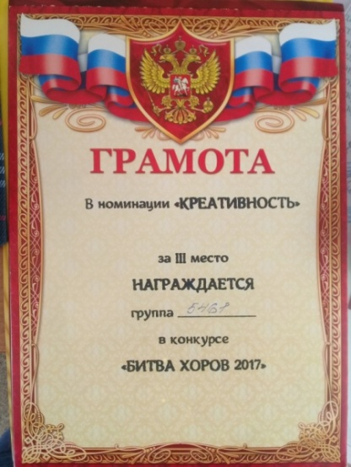
Классное руководство
– 2016 г. - Грамота за II место, в мероприятии «День здоровья»;
– 2017г.- Грамота за I, II место в мероприятии «Молодежь выбирает жизнь»;
– 2018 г. - Грамота за участие в акции «Подари улыбку», в рамках недели добра;
– 2017г. - Диплом за III место за участие в фестивале патриотической песни «Россия, ты всегда в моей душе»;
– 2017г. - Диплом за III место за участие в конкурсе «Битва хоров»

